Slide 1

7 лайфхаков, как работать с родителями и детьми дистанционно
Гришина Е.Н.; воспитатель,
первая квалификационная категория

Slide 2
Актуальность дистанционного общения
Отрицательные: может свести к минимуму живое общение с родителями, вести личную страницу, педагог должен иметь специальные знания и умения. Помимо технических вопросов, нужно знать, о чем и как писать. Предварительно оговорить с родителями правила, чтобы она не превратилась в ленту бесполезных постов. К группе могут присоединиться посторонние пользователи
Положительные: экономит время родителей, быстрота связи, сочетает индивидуальную и групповую форму работы, создает условия для диалога, Позволяет продемонстрировать текстовые, видео- и фотоматериалы. Обеспечивает достаточный уровень приватности для личных обращений

Slide 3
Цель и задачи
Цель работы: найти эффективные приемы дистанционного взаимодействия с родителями и детьми.
Мы поставили следующие задачи:
1. Изучить интернет- технологии возможные к применению в ДОУ
2. Выяснить интересы родителей и детей к дистанционному сотрудничеству через анкетирование родителей и детей
3. Разработать проект по взаимодействию ДОУ с родителями и детьми дистанционно
4. Подобрать эффективные практические лайфхаки образовательного процесса.

Slide 4
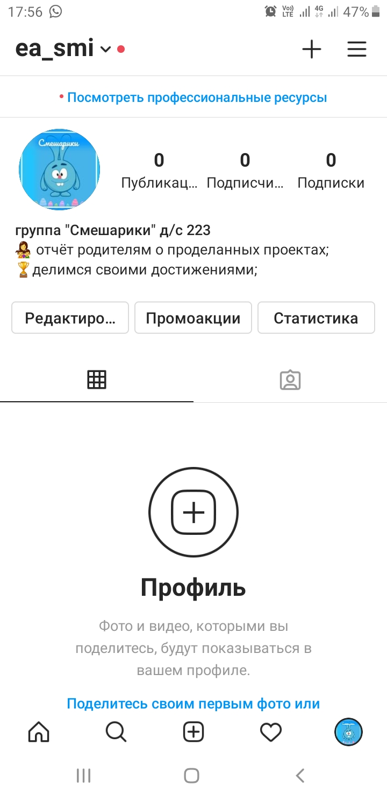
Личная страничка в социальной сети Instaqram, как эффективная форма дистанционного образовательного общения в форме лайфхаков
Шаги организации в социальной сети Instaqram
Регистрация, где оформляется страница: фото – профиля, которая может быть по названию группы, например,…….
Вписывается «биография» (логотип) странички.
Вносится публикация в виде фото с описанием. Фотографии могут быть оформлены в форме ленты или карусели.
Придумывается контент-план страницы, т.е. ежедневные публикации:

Slide 5
Поделка дня
В течении дня воспитатель делает фото поделки, которая по мнени детей является хорошей.
Фотография поделки выставляется на страничке воспитателя с подписями: тема, имя и фамилия ребенка.
Это дополняет ежедневную информацию о деятельности воспитателя с детьми в течении дня и является небольшим отчетом о проделанной педагогической работе

Slide 6
Самая добрая улыбка дня
Объявляется конкурс «Самая добрая улыбка дня»
Родители, воспитатели присылают и выставляют фото с улыбками детей, себя, животных.
По комментариям подсчитывается победитель.

Slide 7

«Каждая среда лайфхак от родителей»
Запускается проект «Каждую среду лайфхак от родителя на тему «Мой ребенок, мне и себе помощник» или «Наши добрые дела»,
Родители делятся успехами детей и своим опытом, как это добиться. Например, убирать игрушки со стола, чистить обувь после прогулки, просушивать обувь, одежду и т.п.

Slide 8
Наша дружная семья
Задание детям и родителям: придумать рифмовку на тему «Наша дружная семья». Например, «Да, да, да – мы дружная семья. Друг без друга – никуда»
Записать ее на страничке, поделившись позитивной информацией с другими

Slide 9
Совет педагога
В данной публикации дается информация по изучаемой теме, где рекомендуется посмотреть картинки или информацию по ссылке.
Например, в ссылке лайфхака «Синонимы к слову идти». Подбираются картинки с подписями: идти, бежать, мчаться, плестись и т.п.;
Лайфхак: «Как быстро научить ребенка запомнить свой адрес» (Практический совет: Надо ребенку не просто проговаривать весь адрес, а объяснить ему последовательность озвучивания адреса: город, улица, дом, номер квартиры. Тогда адрес для ребенка становиться осознанной информацией, поэтому легко запоминающейся).

Slide 10
Узнай себя, ответив на тест
Публикуется короткий тест (можно взять уже готовый или разработать самим) из 3-4 вопросов, который будет интересен родителям. Например, «Как вы отреагируете на плохую погоду». А тест закончить словами песни «Каждая погода благодать».

Slide 11
Кораблик на раз, два, три
В данной рубрике даются практические рекомендации по совместным поделкам. Например,
нарисовать кораблик при помощи палочек;
обновить старый рисунок, обведя его контур способом тычка ватной палочкой, предварительно обмакнув в краску и т.п.

Slide 12
Рекомендации воспитателям
Информация должна быть краткой и доступной к пониманию большой аудитории, но в то же время с научным подходом, или иметь ссылку на научный источник.
Должна прослеживаться линия мотивации на успех, поэтому не рекомендуется использовать слова: лучший, уникальный, гениальный и т.п.
Посты публикуется ежедневно, меняя посыл к действию, познанию, развлечению.
В настройках аккаунтах подключить контроль над нормативной лексикой, соблюдающие такт общения

Slide 13
Выводы:
Таким образом, данная форма работы: дает возможность родителям видеть успехи своего ребенка в дошкольном учреждении; видеть информацию каждому из группы одновременно и включиться в любое удобное время; делиться с дедушками и бабушками, друзьями полученной информацией; подписаться к страничке может заведующая, заместитель заведующей, специалисты дошкольного учреждения и осуществлять контроль образовательного процесса; краткость информации дает возможность ежедневного общения, а функции аккаунта позволяют контролировать моральные правила коммуникации.

